Slide 1
Arquitetura orientada a dados para Big Data
Eduardo Oliveira – ehro@cin.ufpe.br

Slide 2
Roteiro
Motivação
Objetivos
Conceitos
Modelo de arquitetura
Exemplos de aplicação
Referências

Slide 3
Big data
A quantidade de informação gerada no primeiro dia de vida de um bebê é equivalente a 70 vezes a quantidade de informação contida na biblioteca do congresso americano. (Fonte: PBS 2016)

Slide 4
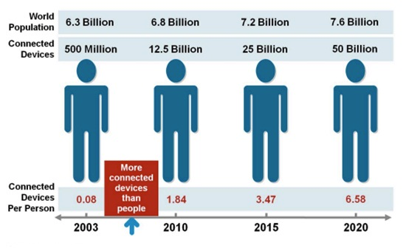
Qual o tamanho da web?
Notes:
http://www.monitis.com/blog/big-data-plus-the-internet-of-things-equals-big-revenues/

Slide 5
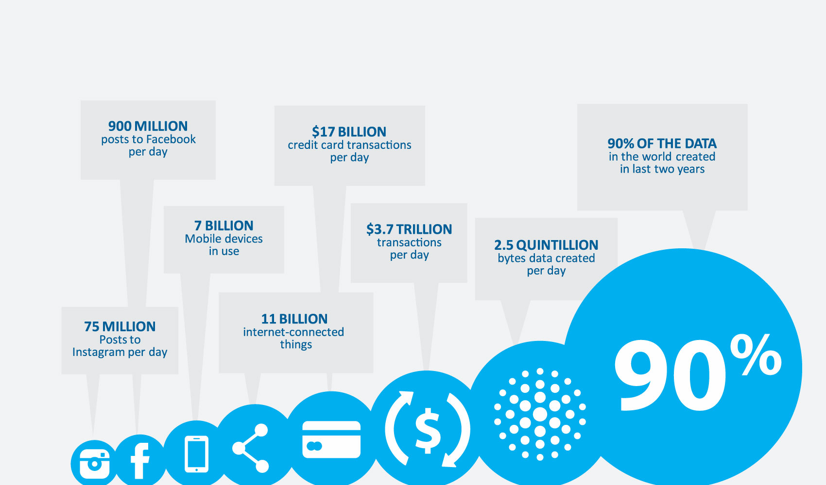
Big data

Slide 6
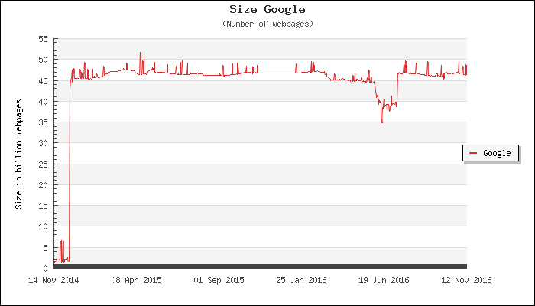
Qual o tamanho da web?
(Fonte: www.worldwidewebsize.com)
Notes:
Fonte: http://www.worldwidewebsize.com/

Slide 7
Muita informação x pouca atenção
Abundância de fontes de informação
Empresas tem mais dados do que podem gerenciar
Pobreza de atenção: Para onde olhar?!
Como focar a atenção de forma eficiente?
Tomar decisões com base na informação certa
Gerenciamento correto das informações
Obtenção, processamento, armazenamento e distribuição
Sistemas legados

Slide 8
O que significa "orientado a dados" ?
Dados = ativos valiosos
Gerar ações e decisões
Big Data
Big Money?
Big Mess?
Dados no centro das arquiteturas de sistemas
Auxiliar a tomada de decisões
Facilitar o aprendizado (novos conhecimentos)
Qualidade x quantidade (mais não significa melhor)

Slide 9
O que as empresas buscam com Big Data?
Usar dados para tomar decisões (objetivo principal)
Dados -> Informações -> Conhecimento -> Decisões
“Self-service” dos dados para atingir esse objetivo
Usuário define qual dado é relevante
Dados “frescos” são tão importantes quanto o volume.
Dados em tempo real
90% dos dados são antigos e com pouco valor
Dados personalizados
Dados genéricos -> facilmente copiados
Sistemas de recomendação

Slide 10
Desafios com Big data
Como se manter competitivo?
Como manter sistemas legados?
Como integrar sistemas?
Como gerenciar tantos dados?

Slide 11
Quais os objetivos?
Quais as fontes de dados existentes e quais sistemas podem ser plugados a uma arquitetura integrada para big data?
Como os problemas de negócios e operações da organização se enquadram nas estratégias para big data?
Que objetivos da empresa se esperam ser concretizados utilizando-se big data?
Como levar em consideração novos conjuntos e novas fontes de dados (por exemplo, internet das coisas)?
Como uma arquitetura big data pode trazer o pensamento orientado a dados e análises para o centro do negócio?
Quais são os componentes necessários para concretizar e operacionalizar soluções big data e de análise além de protótipo?
Notes:
Duas características importantes sustentam essas competências: uma estratégia clara de como usar dados e análises para competir e a implantação da arquitetura e das capacidades tecnológicas corretas.

Slide 12
Arquitetura orientada a Big Data

Slide 13
Arquitetura orientada a big data
Modelo / Plano
Deve contemplar:
Gerenciamento dos dados
Integração entre aplicações (APIs, protocolos)
Segurança da informação
Governança dos dados
Notes:
Assim como as plantas e projetos estão para a construção de uma casa ou prédio, uma arquitetura big data é um modelo conceitual ou gráfico de como big data e outras informações importantes serão capturados, armazenados, gerenciados e tornados acessíveis a diferentes tipos e grupos de usuários e aplicações.

Slide 14
Fontes de dados big data
Formatos:
Estruturadas (BD relacionais)
Semi-estruturados (JSON, XML,…)
Não-estruturados (e-mails, mensagens,PDFs. …)
Dados ambíguos
Tipos, nomes, precisão, sistema métrico, ...
Camadas de hierarquia
Falta de metadados
Notes:
Assim como as plantas e projetos estão para a construção de uma casa ou prédio, uma arquitetura big data é um modelo conceitual ou gráfico de como big data e outras informações importantes serão capturados, armazenados, gerenciados e tornados acessíveis a diferentes tipos e grupos de usuários e aplicações.

Slide 15
Entender os dados…
Dados importantes (core)
Dados comuns (compartilhado entre sistemas)
Segurança de acesso
Grupos de usuários
Aplicações
Regras e processos

Slide 16
… e os metadados!
Metadados mudam ao longo do tempo!
Fusões / aquisições
Novos sistemas
Integração de sistemas legados
Recuperar backup
BD arquivado
Metadados são tão importantes quanto dados
Manter rastreamento
Informações históricas de tipos, tamanhos, restrições…

Slide 17
Metadados - Quanto custa?
Custo de comissionamento de novas aplicações;
Curva de aprendizagem para novos empregados;
Solução de problemas nas aplicações;
Criação de novas aplicações de BI (business intelligence) e analyses;
Auditoria de dados;
Auditoria de conformidade (compliance).

Slide 18
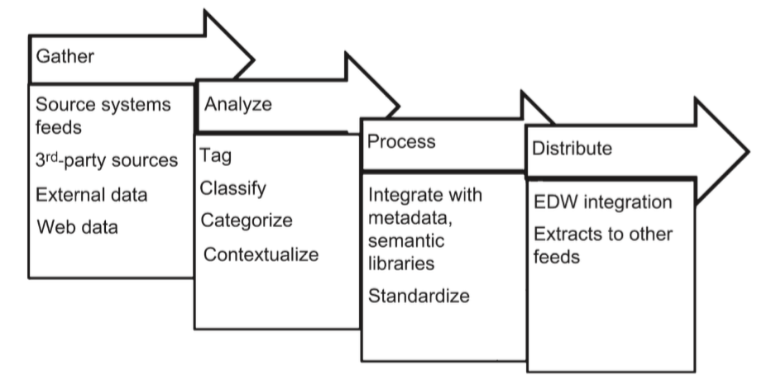
Processar Big Data - Etapas
Obter:
Fontes de dados internas e externas
Em tempo real ou em lote
Analisar
classificar, rotular e categorizar
Processar
Padronizar dados
Metadados
Semântica
Distribuir
Disponibilizar dados para consumo (aplicações analísticas e relatórios)

Slide 19
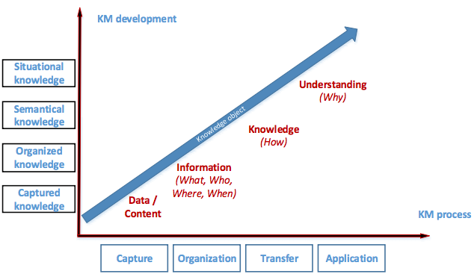
Conhecimento
O desenvolvimento do conhecimento ocorre em etapas:

Slide 20
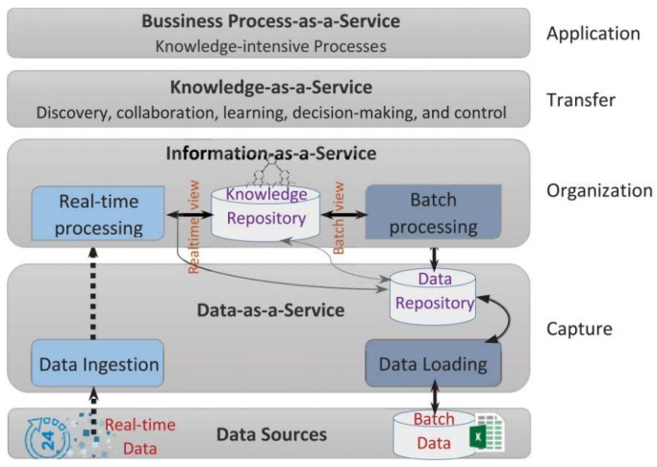
Modelo de arquitetura

Slide 21
Modelo de arquitetura
Data-as-a-Service (DaaS):
componentes de carregamento e ingestão de dados
repositório de dados e serviços de dados

Slide 22
Modelo de arquitetura
Information-as-a-Service (IaaS):
componentes de processamento em lote e em tempo real
repositório de conhecimento e serviços de informação
manter e disponibilizar a informação atualizada para os usuários

Slide 23
Modelo de arquitetura
Knowledge-as-a-Service (KaaS):
serviços de conhecimento dando suporte as atividades organizacionais tais como:
descoberta de conhecimento
colaboração
aprendizagem
tomada de decisão
serviços de controle
conhecimento gerado é então salvo no repositório de conhecimento

Slide 24
Modelo de arquitetura
Business Process-as-a-Service layer (BPaaS):
entrega os serviços para as aplicações, combinando-as com processos de conhecimento intensivo do negócio

Slide 25
Modelo de arquitetura

Slide 26
Quais ferramentas usar?
Não existe uma ferramenta única capaz de dar todas as respostas!

Slide 27
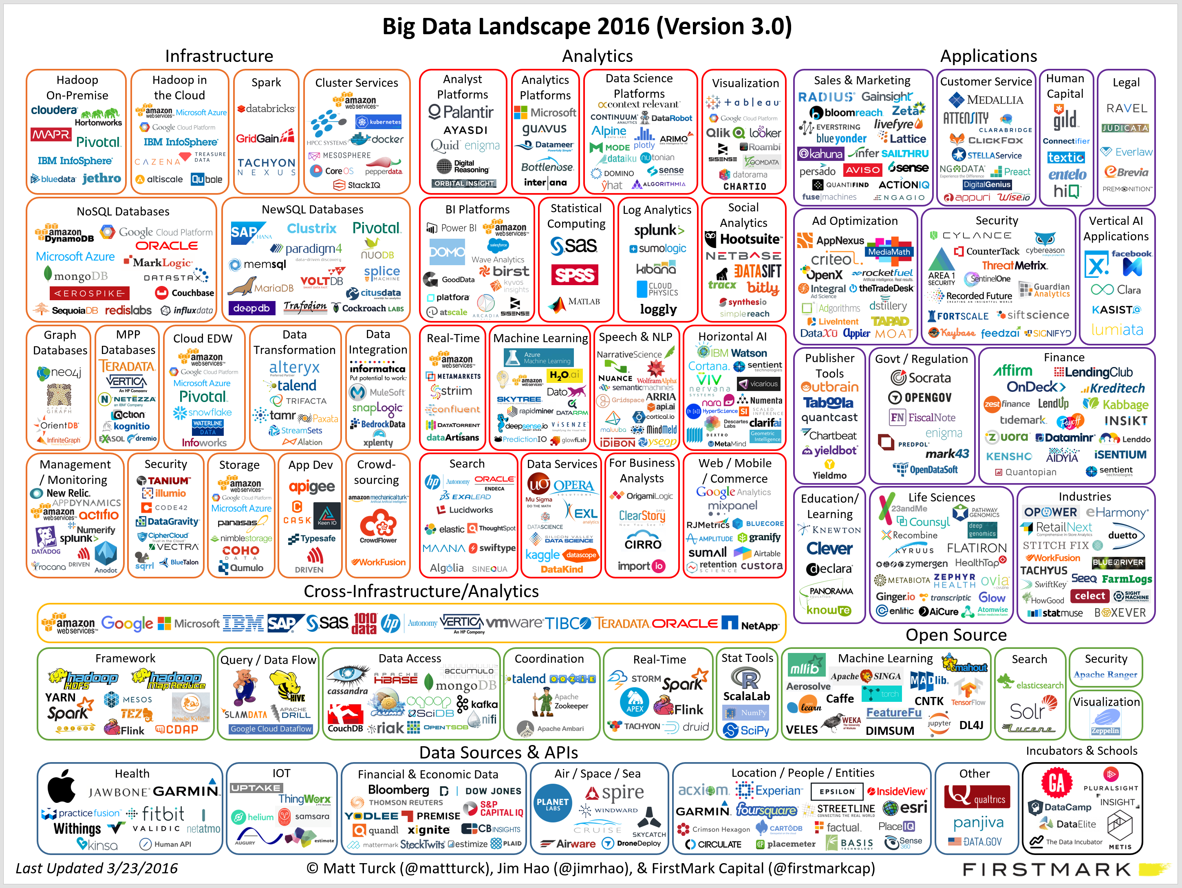

Slide 28
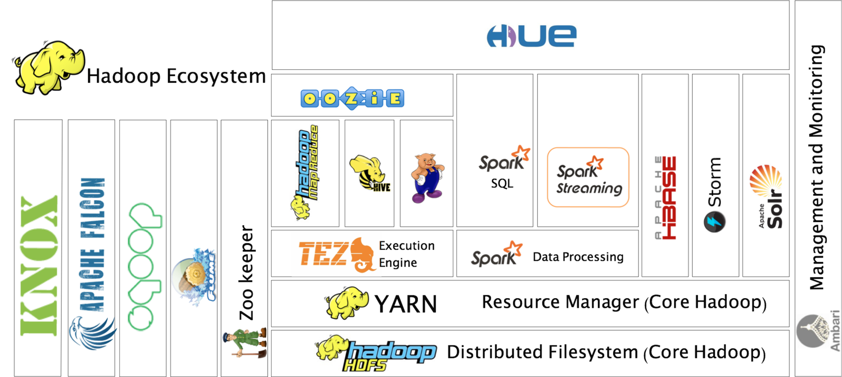
Ecossistema Hadoop

Slide 29
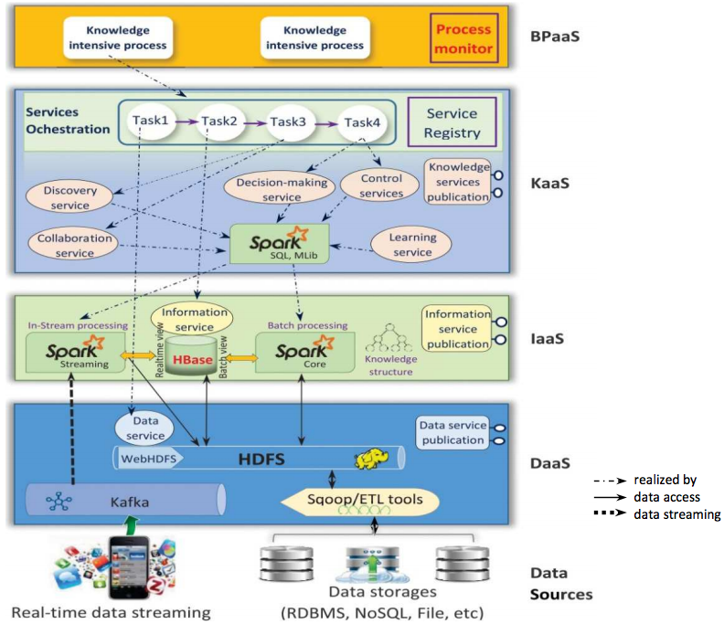
Modelo de arquitetura - Ferramentas
Notes:
Apache Kafka is an open-source stream processing
Apache Sqoop(TM) is a tool designed for efficiently transferring bulk data
Apache Spark is a fast and general engine for big data processing, with built-in modules for streaming, SQL, machine learning and graph processing
Apache HBase is an open-source, distributed, versioned, non-relational database

Slide 30
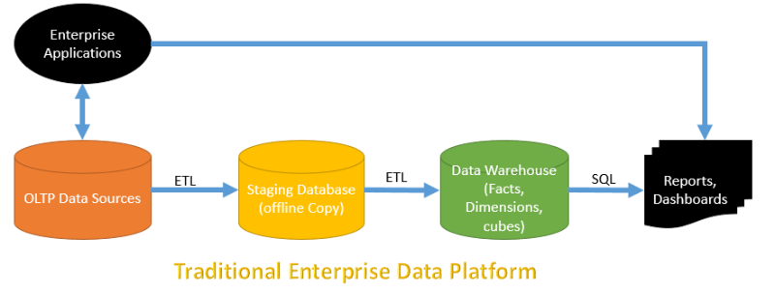
Modelo Tradicional
A natureza off-line impõe latência no sistema (em horas ou dias) antes que relatórios ou painéis possam ser visualizados com os dados mais recentes (?!).

Slide 31
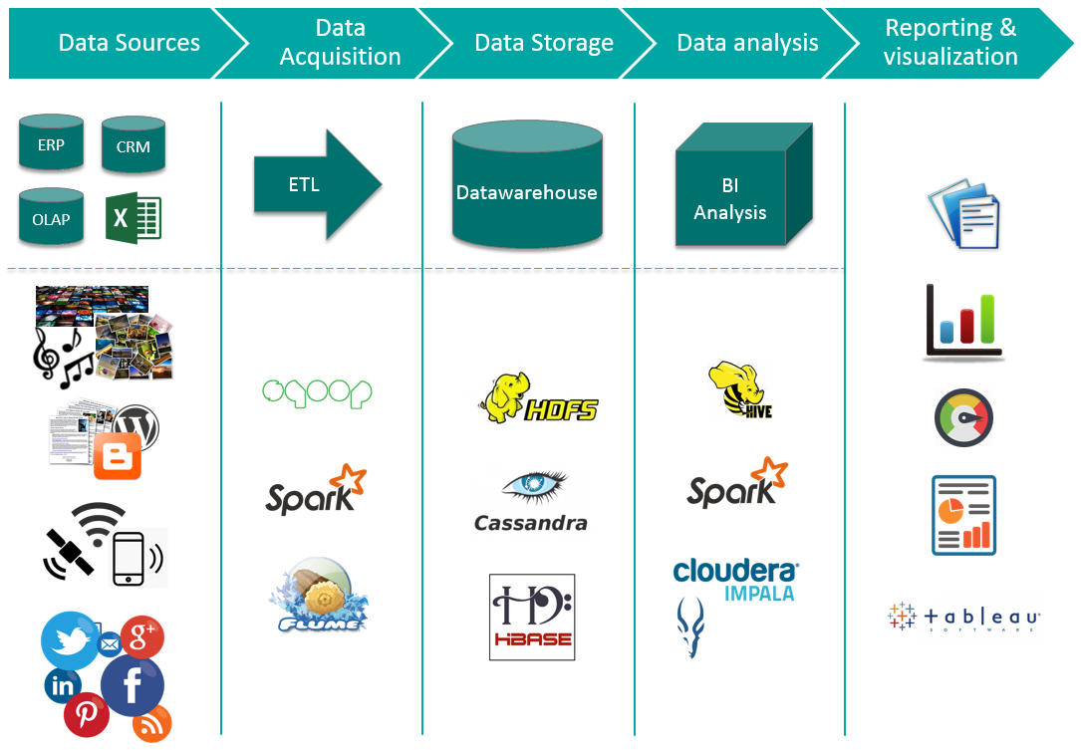
Notes:
The Apache Hive ™ data warehouse software facilitates reading, writing, and managing large datasets residing in distributed storage using SQL

Slide 32
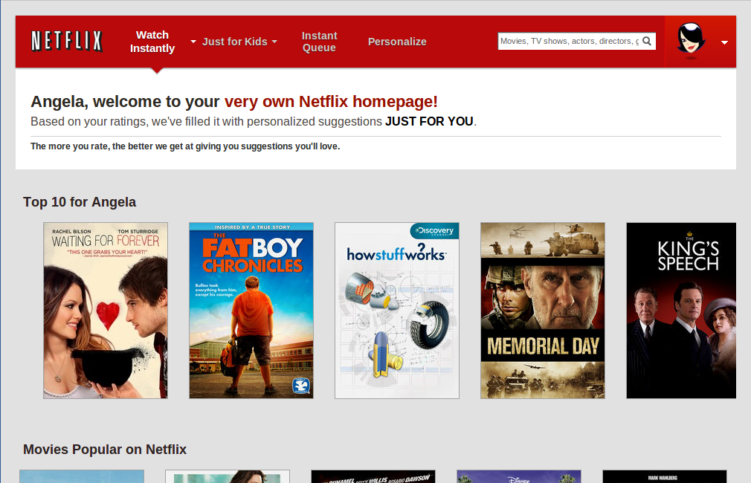
Netflix
500 bilhões de eventos/dia
Pico: 8 milhões de eventos/s
1.3 petabyte dados/dia (1.000.000 GB)
Pico: 24 GB/s
Uso intenso de aprendizagem de máquina (todas as camadas)

Slide 33
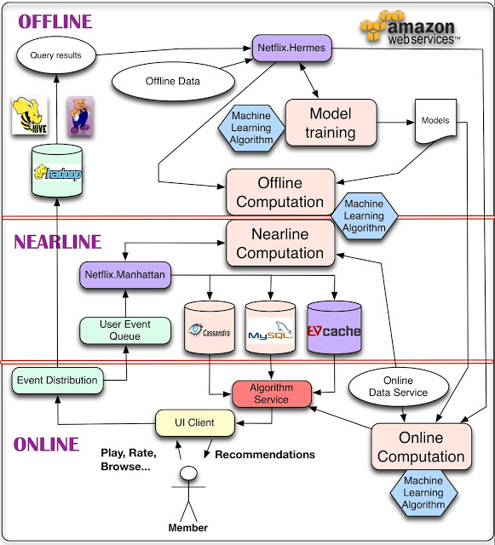
Notes:
http://techblog.netflix.com/2013/03/system-architectures-for.html
Apache Pig is a platform for analyzing large data sets that consists of a high-level language for expressing data analysis programs, coupled with infrastructure for evaluating these program

Slide 34
Twitter
~320 milhões de usuários
100 milhões ativos/dia
500 milhões de tweets/dia
6 mil/s
Pico: 618.725 em 60 segundos (após final da copa 2014)
Brasil x Alemanha: 35.6 milhões de tweets (pula essa…)

Slide 35
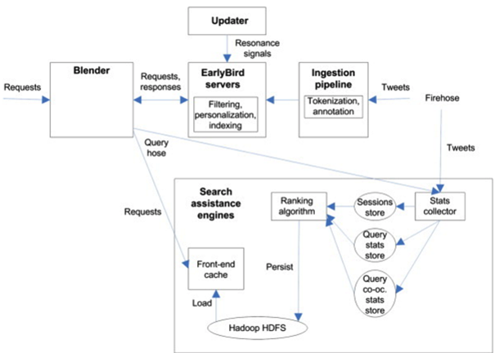
Input Tweets
Entrada
Requisições
Notes:
https://www.linkedin.com/pulse/big-data-analytics-reference-architectures-facebook-sahu

Slide 36
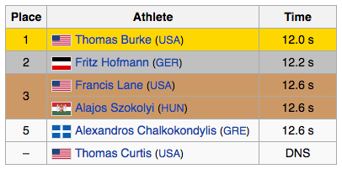
A menor vantagem pode fazer a maior diferença
No mundo dos negócios, vantagens competitivas são dificéis de se sustentar por muito tempo.
Notes:
Consider the remarkable photograph below from the 1896 Olympics, taken at the starting line of the 100-meter dash. Only one of the runners, Thomas Burke, crouched in the now-standard four-point stance. The race began in the next moment, and 12 seconds later Burke took the gold; the time saved by his stance helped him do it. Today, sprinters start in this way as a matter of course—a good analogy for the business world, where rivals adopt best practices rapidly and competitive advantages are difficult to sustain.

Slide 37
Dúvidas?

Slide 38
Referências
http://www.enterpriseappstoday.com/business-intelligence/3-rules-for-data-driven-architecture.html
http://www.mckinsey.com/business-functions/digital-mckinsey/our-insights/three-keys-to-building-a-data-driven-strategy
http://www.mckinsey.com/business-functions/digital-mckinsey/our-insights/making-data-analytics-work-for-you-instead-of-the-other-way-around
http://www.infoworld.com/article/3055714/analytics/5-steps-to-a-modern-data-architecture.html
http://www.cisco.com/c/en/us/solutions/collateral/service-provider/visual-networking-index-vni/complete-white-paper-c11-481360.html
http://www.zoomdata.com/blog/big-data-data-driven-organization/
http://www.business2community.com/big-data/become-data-driven-business-01626595#dUdJzu2PXEzMJoag.97
https://www.linkedin.com/pulse/your-enterprise-data-platform-ready-dive-digital-chatterjee

